Slide 1
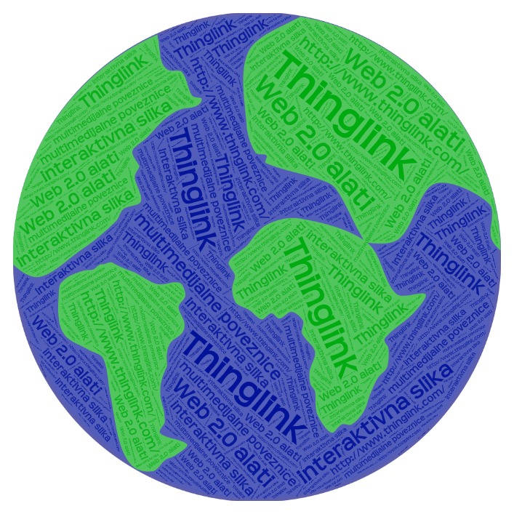
Okrugli sto
“Učenje na daljinu”
Thinglink
Anka Rašić

Slide 3
ThingLink je digitalni alat, interaktivna slika.
Dodavanje multimedijskih i interaktivnih sadržaja : tekst, druga slika, poveznicu, videozapise i audiosadržaje.
Nastavnici mogu pripremiti neke nastavne jedinice pomoću ovog alate: za sve tipove časova i za sve delove časa.

Slide 4
U pretraživaču ukuca se link
http://www.thinglink.com/
Registrovati meil adresom, nalogom sa fejsbuka, tvitera, gugla .

Slide 5
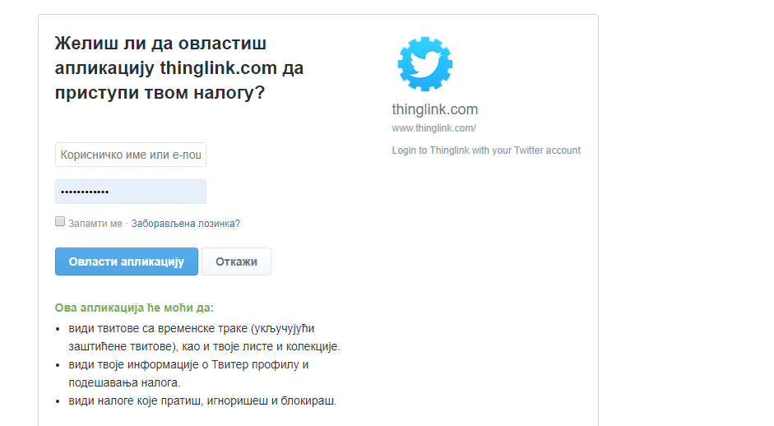

Slide 6
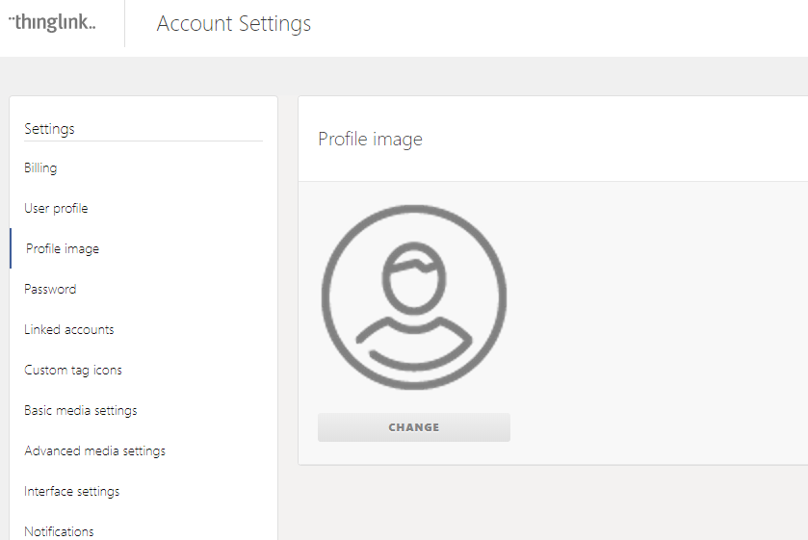

Slide 8
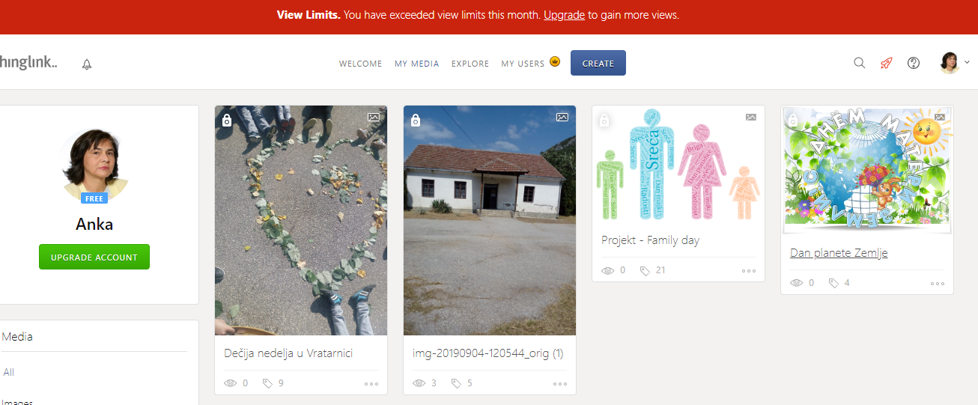

Slide 9
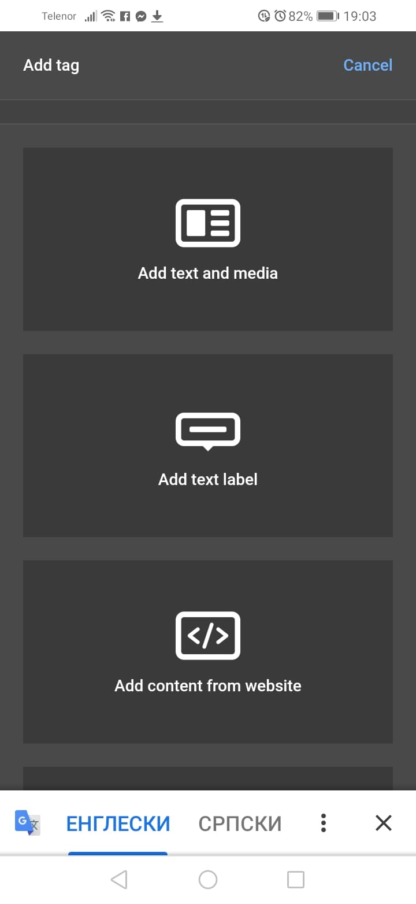
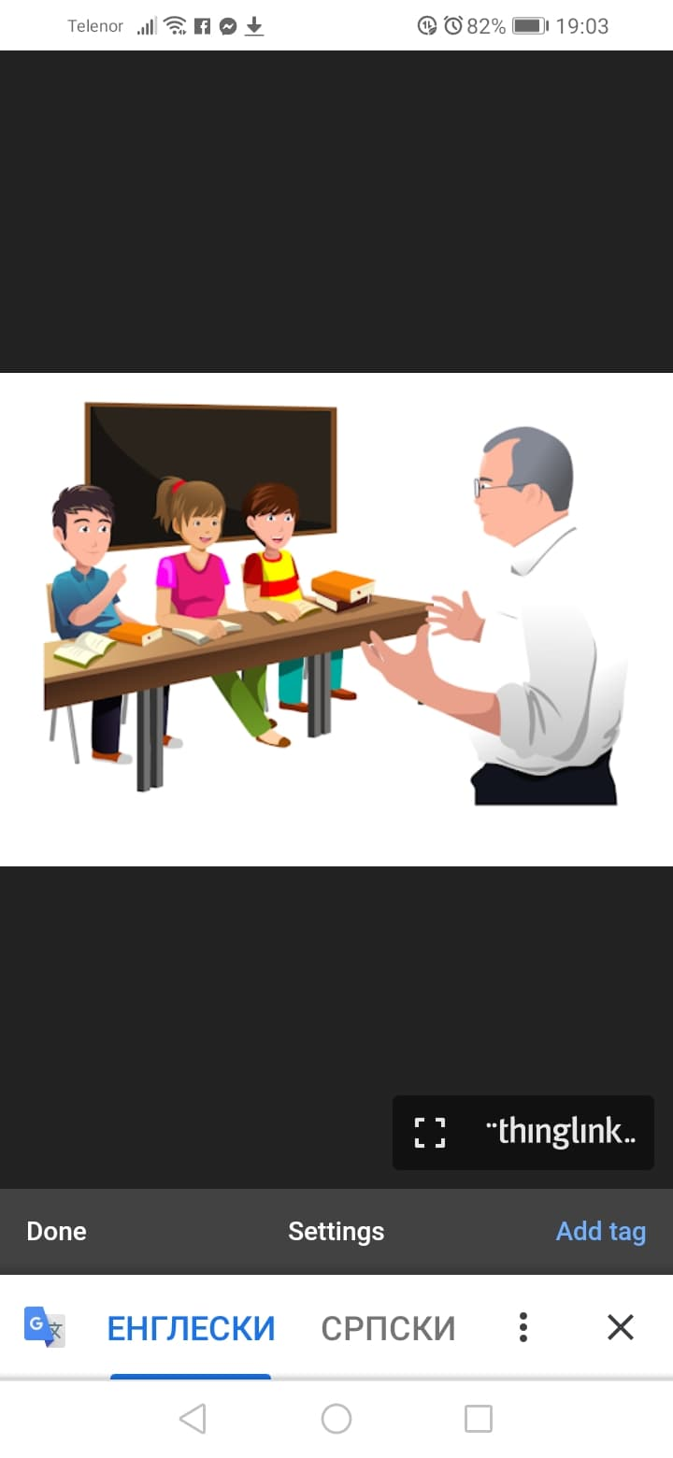
Naša fotografija

Slide 10
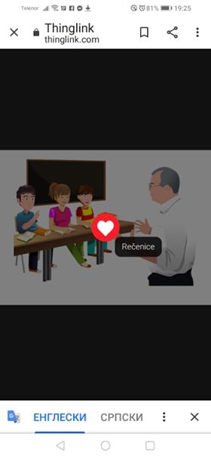

Slide 11
Promena izgleda ikonice
Naziv
Opis
poveznica

Slide 12
ikonice

Slide 13
Promena ikonice, boje
dodavanje fotografije

Slide 14
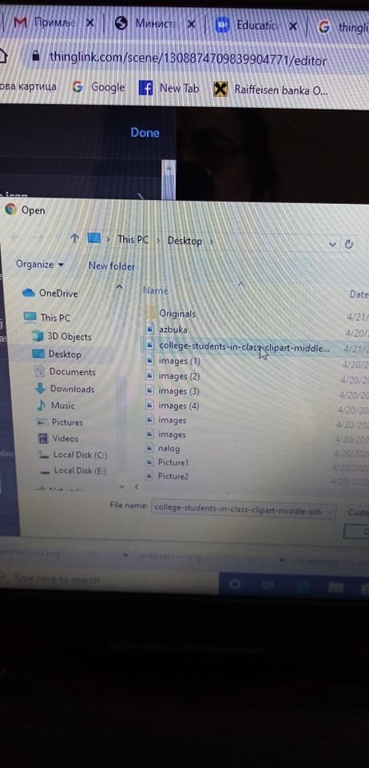
link

Slide 15
Dodavanje sa you tube

Slide 16
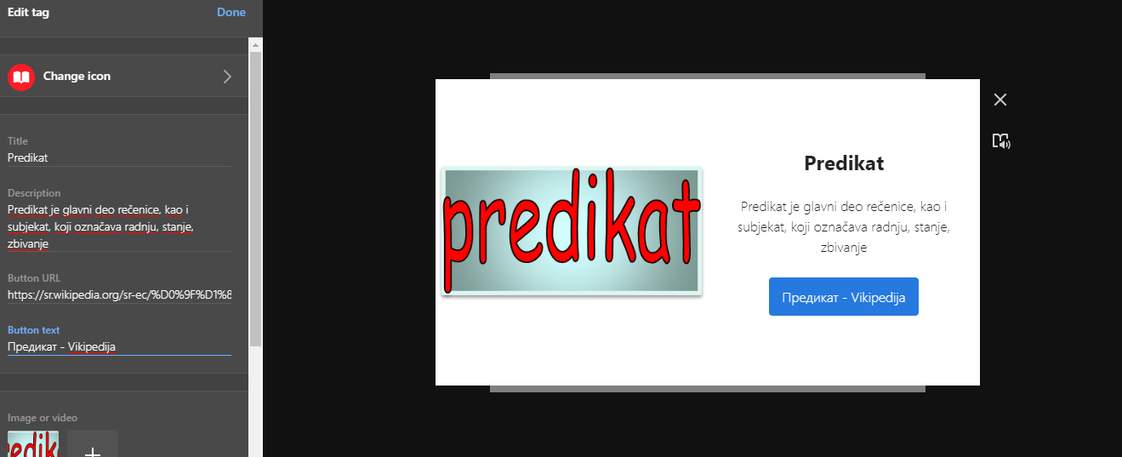

Slide 17
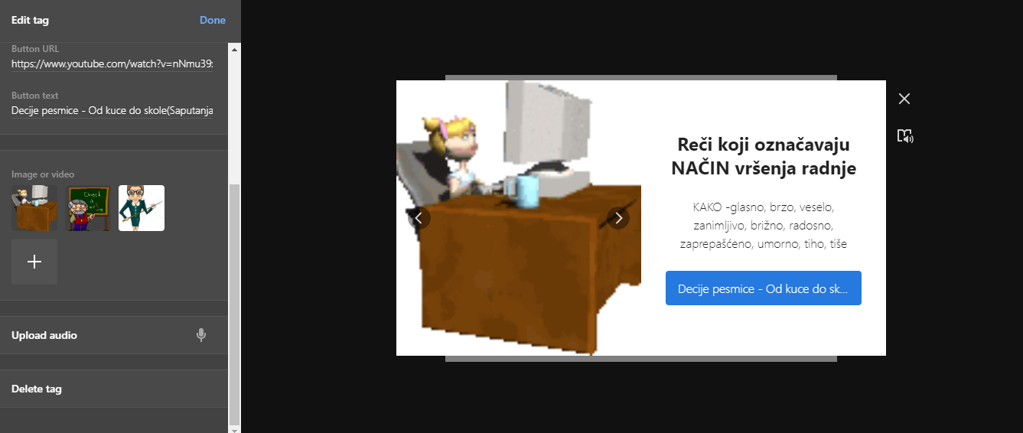
Dodavanje audio sadržaja
Brisanje taga

Slide 18
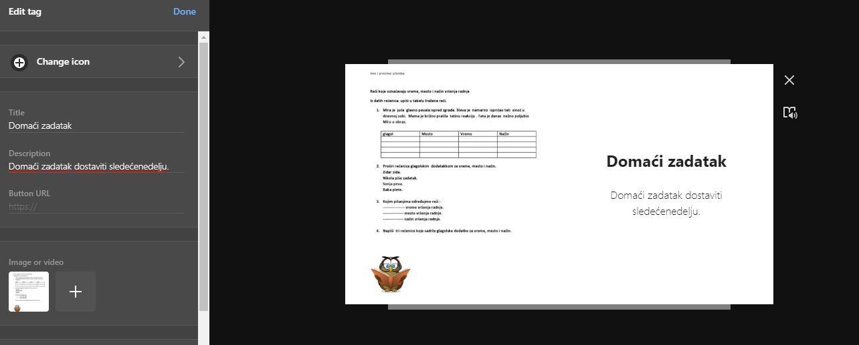

Slide 19
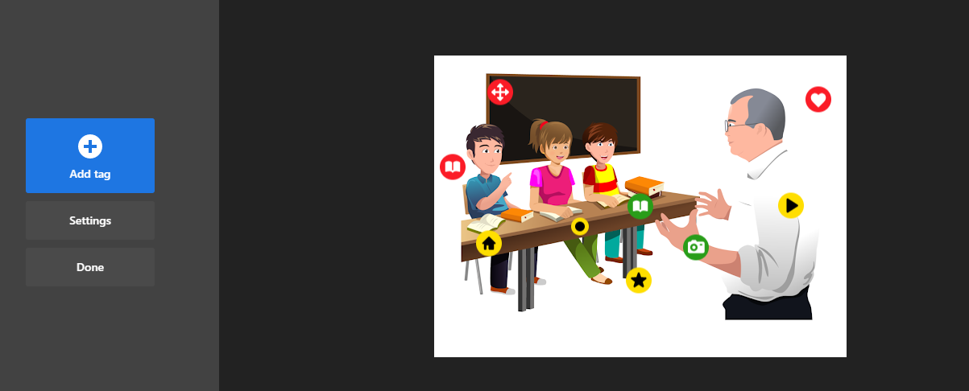

Slide 20
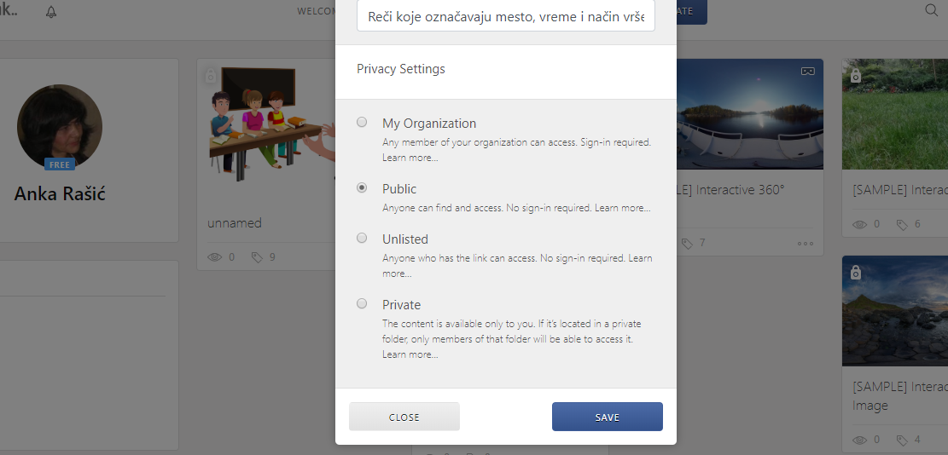
Javni sadržaj

Slide 21
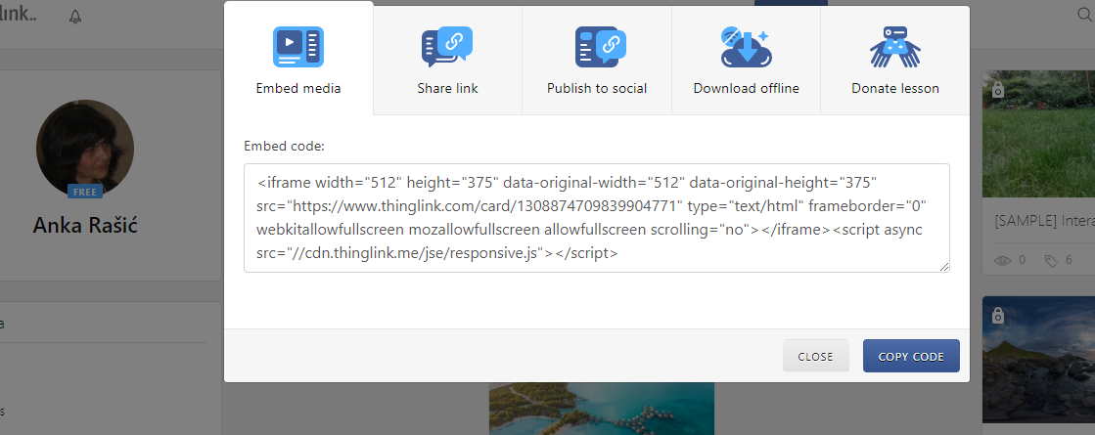
Embed kod za ugradnju na sajtovima.

Slide 22
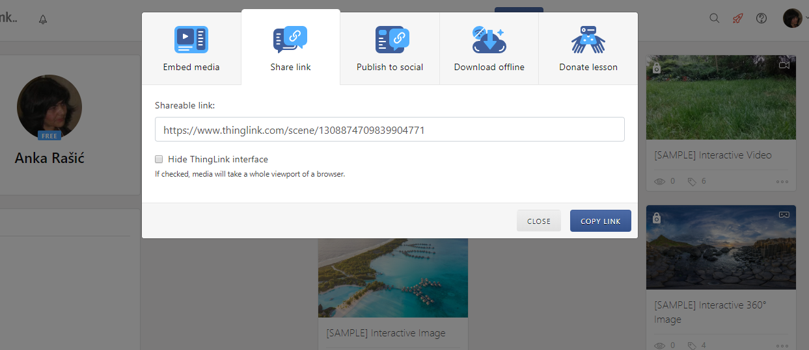
Link

Slide 23
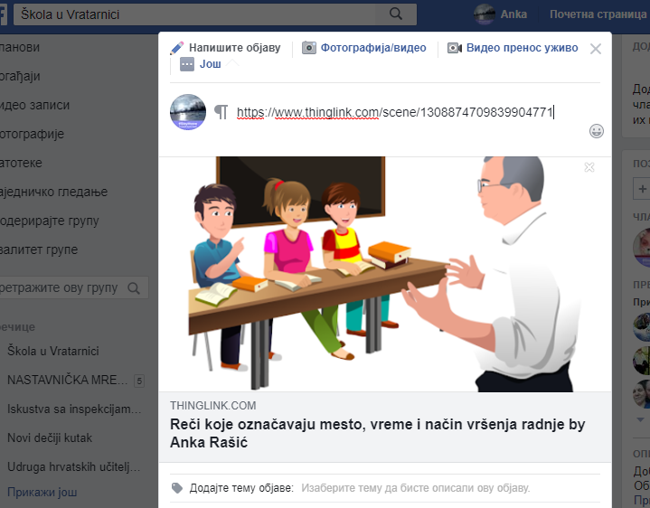
Ugradnja linka na fejsbuk stranicu

Slide 25
ankarasic4@gmail.com

Slide 26
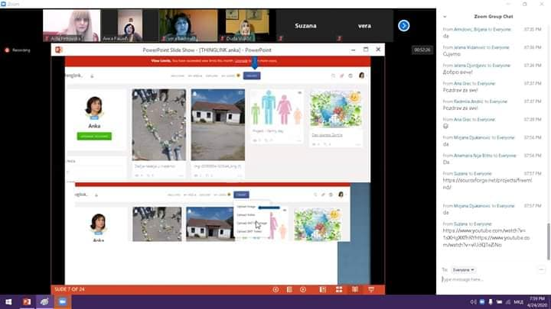

Slide 27
